Slide 1
LOS SERES VIVOS
EXPOSICIÓN VIRTUAL
FORO

Slide 2
Los seres vivos se definen como todos aquellos que:
Nacen.
Se alimentan.
Crecen.
Respiran.
Se adaptan.
Se reproducen.
Se organizan.
Mueren.

Slide 3
Clasificación de los seres vivos:
Reino animal.
Reino vegetal.
Reino de los hongos.
Reino protoctista.
Reino mónera.

Slide 4
Reino animal
Está formado por todos los animales. Sus características principales son:
Son seres vivos eucariotas, es decir, sus células forman tejidos.
Son seres heterótrofos, es decir, se alimentan de otros seres vivos.
Casi todos los animales son capaces de desplazarse de un lugar a otro.
Tienen un sistema nervioso y órganos de los sentidos. Por eso reaccionan rápidamente a los estímulos que captan.

Slide 5
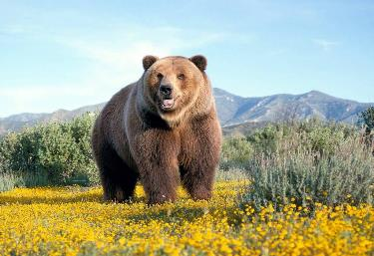
EL OSO
Los osos o úrsidos son una familia de mamíferos carnívoros.​ Son animales de gran tamaño, generalmente omnívoros ya que, a pesar de su temible dentadura, comen frutos, raíces e insectos, además de carne.

Slide 6
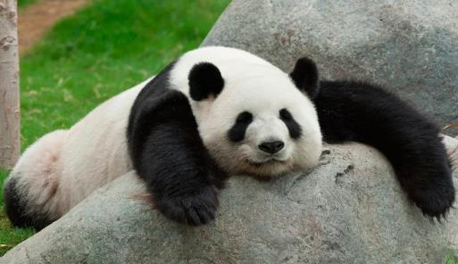
Lo osos se caracterizan por su gran cabeza, orejas pequeñas, redondeadas y erectas, los ojos pequeños, un cuerpo pesado, robusto y una cola corta. Las patas son cortas y poderosas, con cinco dedos provistos de uñas fuertes y recurvadas.

Slide 7
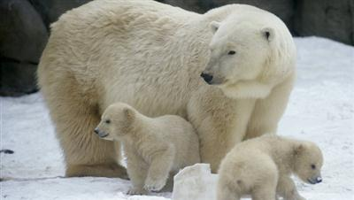
Cuando lo necesitan, pueden ser sorprendentemente ágiles y cuidadosos en sus movimientos. El sentido del oído y la vista no son buenos, pero poseen un olfato excelente. La hibernación, esto es la capacidad de permanecer semidormidos durante la época del año donde el clima es desfavorable, es un fenómeno común, al menos entre las especies de Ursus.

